Slide 1
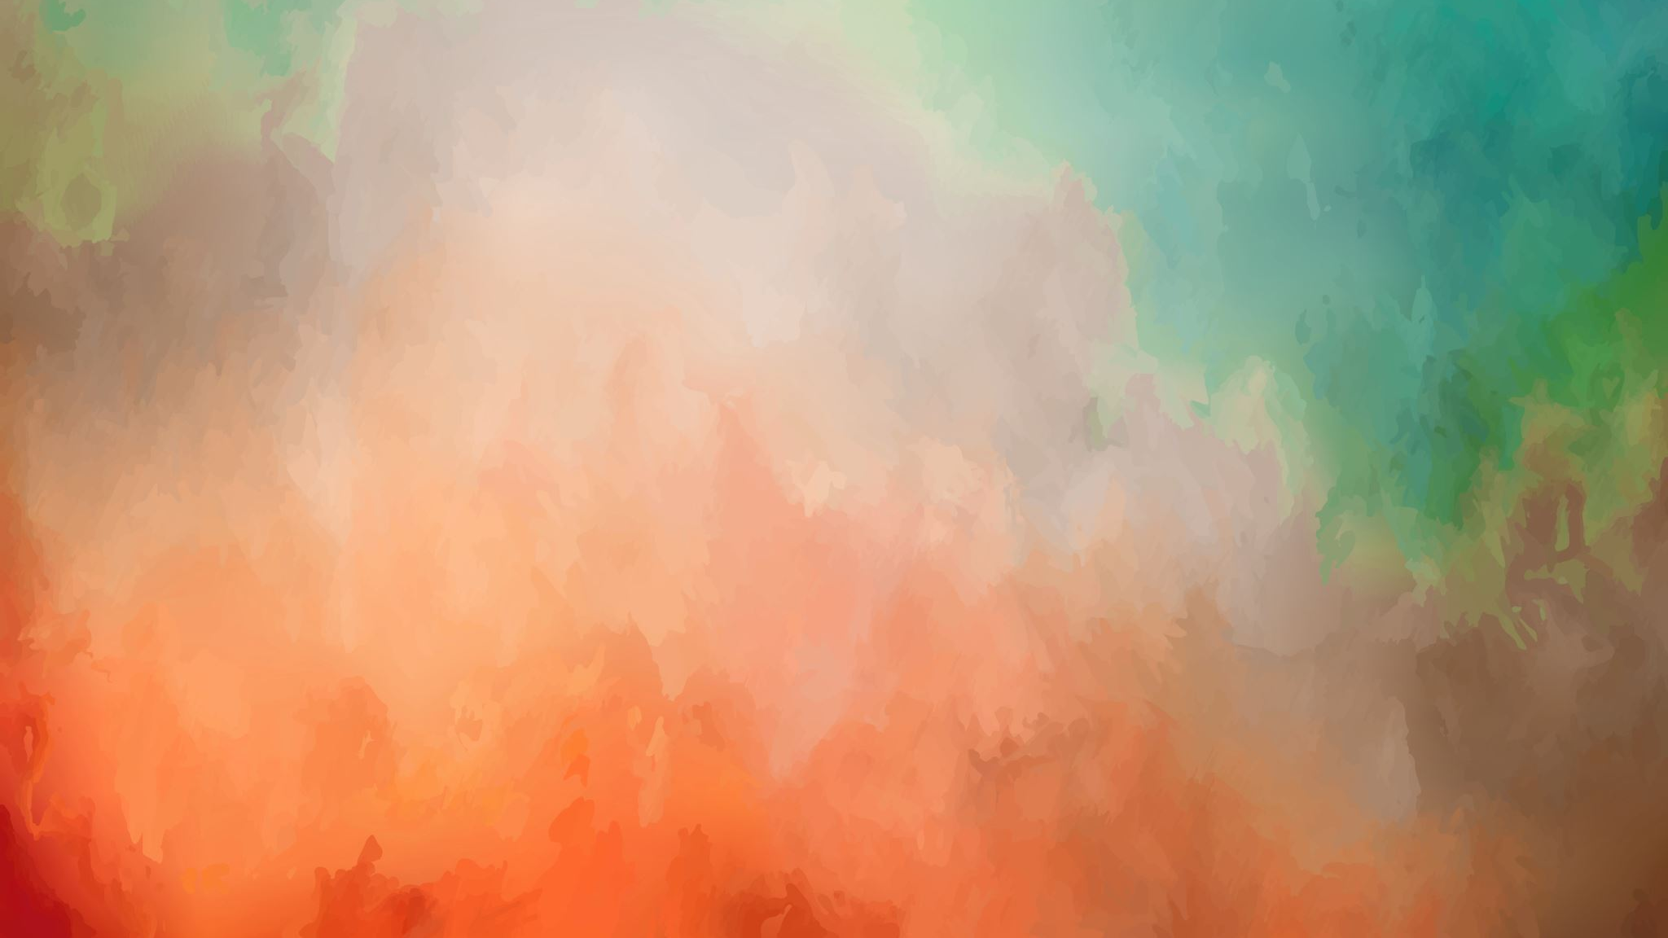
romantiikka

Slide 2
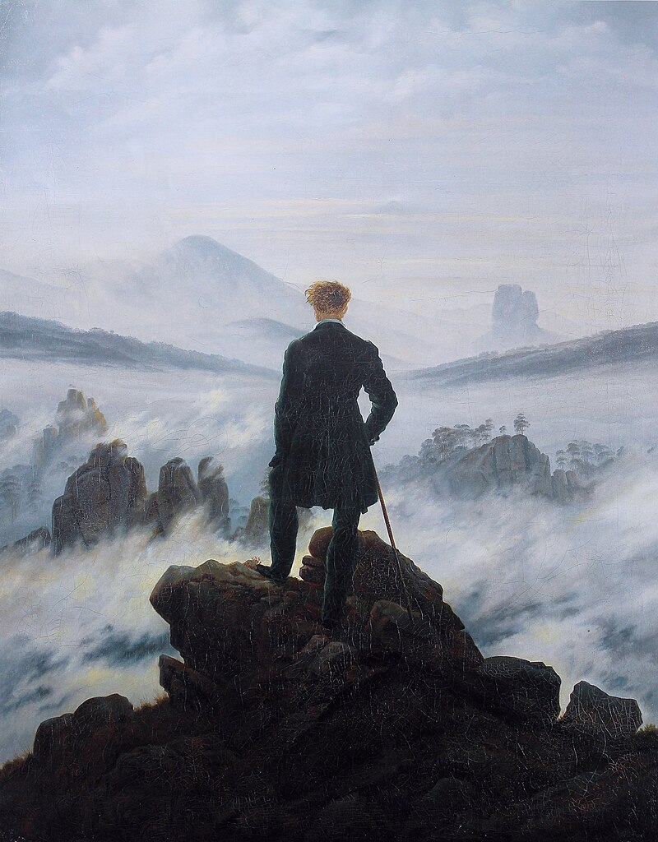
Romantiikka
Romantiikka oli kirjallisuuden ja taiteen suuntaus, joka vallitsi Euroopan kirjallisuudessa 1700-luvun lopulta 1800-luvun alkupuolelle.
Kirjailijoita kiinnostivat erityisesti tunteet, luonto, yliluonnollisuus, henkimaailma ja oman kansakunnan historia.
Jane Austen, Ylpeys ja ennakkoluulo
H. C. Andersen, Ruma ankanpoikanen

Slide 3
romantiikka Suomessa
Suomi oli liitetty Venäjään Suomen sodan seurauksena. Tätä ennen Suomi oli kuulunut Ruotsiin vuosisatojen ajan.
Romantiikan suuntaus tuli Suomeen 1800-luvulla.
Suomessa alkoi kukoistaa romantiikkaan kuuluva kansallisromantiikka.
Kansallinen identiteetti ja maan kohtalo pohdituttivat suomalaisia.
Alkoi kehittyä ajatus itsenäisestä Suomesta.
Kirjallisuudenkin tavoitteeksi nousi kansallisen itsetunnon ja yhtenäisyyden vahvistaminen ja suomalaisen identiteetin rakentaminen.

Slide 4
Kansallisromanttinen kirjallisuus
Kirjallisuuden avulla rakennettiin kansallista identiteettiä ja luotiin ihanteellista kuvaa suomalaisuudesta.
Kirjailijat kuvasivat Suomea ja suomalaisia ihannoivasti.
Ihannoinnin kohteena olivat Suomen luonto ja kansa sekä suomen kieli
Runous oli hallitseva päälaji kansallisromanttisessa kirjallisuudessa.

Slide 5
Kansallisromantiikan avainsanat:
Idealistinen kansankuvaus
->Ihannoituja kuvailuja suomalaisista. Suomalaiset kuvattiin mm. sisukkaina, rehellisinä ja jumalaapelkäävinä.
Maan ja luonnon ihailu
->Luontokuvauksissa ihailtiin Suomen tuhansia järviä, loputtomia metsiä, ankaria talvia ja kuohuvia koskia.
Myytit
-> Kalevala antoi suomalaisille myyttisen menneisyyden
Oma kieli
->Sivistyneistön äidinkieli oli yhä ruotsi romantiikan aikaan. Suomen kieltä kuitenkin alettiin ihailla suomalaisuusaatteen levitessä.

Slide 6
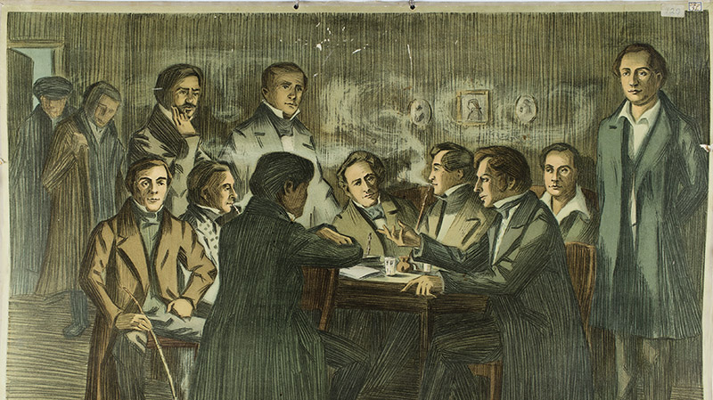
Lauantaiseura kokoontumassa

Slide 7
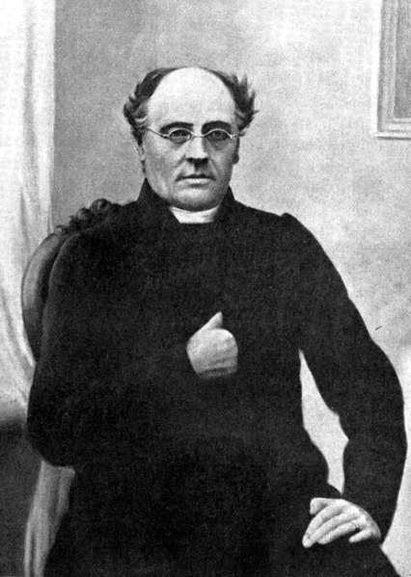
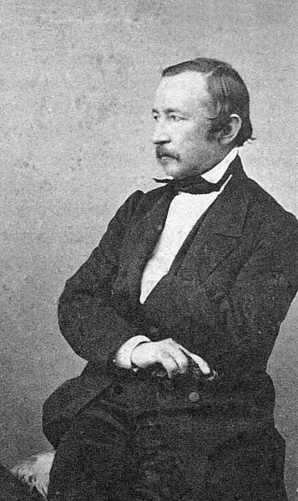
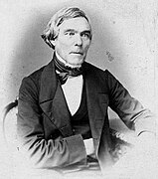
Tunnetuimmat kansallisromantikot
Johan Ludvig Runeberg
Zacharias Topelius
Elias Lönnrot
Esim. Vänrikki Stoolin tarinat
Esim. Välskärin kertomuksia
Esim. Kalevala

Slide 8
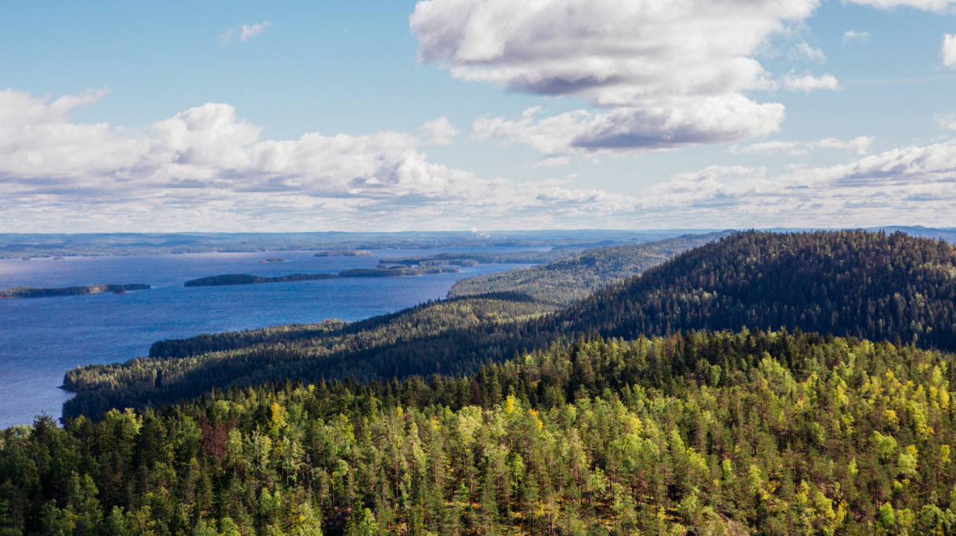
-Luontokuvauksissa ihailtiin Suomen tuhansia järviä, loputtomia metsiä, ankaria talvia ja kuohuvia koskia.
-Maisema esitetään mahdollisimman näyttävästi ja edustavana.
Mitä kansallisromantiikalle tyypillistä kuvassa on?

Slide 9
Joutsen
Nyt illan ruskoon, auermaan, on lento joutsenen. Se laskee virran hopeaan ja laulaa, auvoinen.
Se lauluin kiittää Pohjolaa; sen taivas kaunis on, yökausin päivä unohtaa voi levon tuokion.
On varjo syvät, tummuneet sen leppäin, koivujen, ja säteet kultaa lahden veet, on aalto vilpoinen.
On sille siellä ihanaa, kun löytää rakkaimman; se rakkauden on synnyinmaa, se sinne kaipaahan.
J. L. Runeberg, Kokoelmassa Runoja. 1830. Suom. Tarmo Manelius. 1987. (katkelma)
-Runossa käytetään loppusointuja. Säkeistöt ovat yhtä pitkiä.
-Suomi on kaipuun kohde. Joutsen kaipaa kotimaataan poissa ollessaan.
-Runon aiheena on joutsen eli suomalaisen mytologian pyhä lintu.
-Juhlavien sanojen käyttäminen. (auermaan, auvoinen)
-Suomen luontoa ylistetään

Slide 10
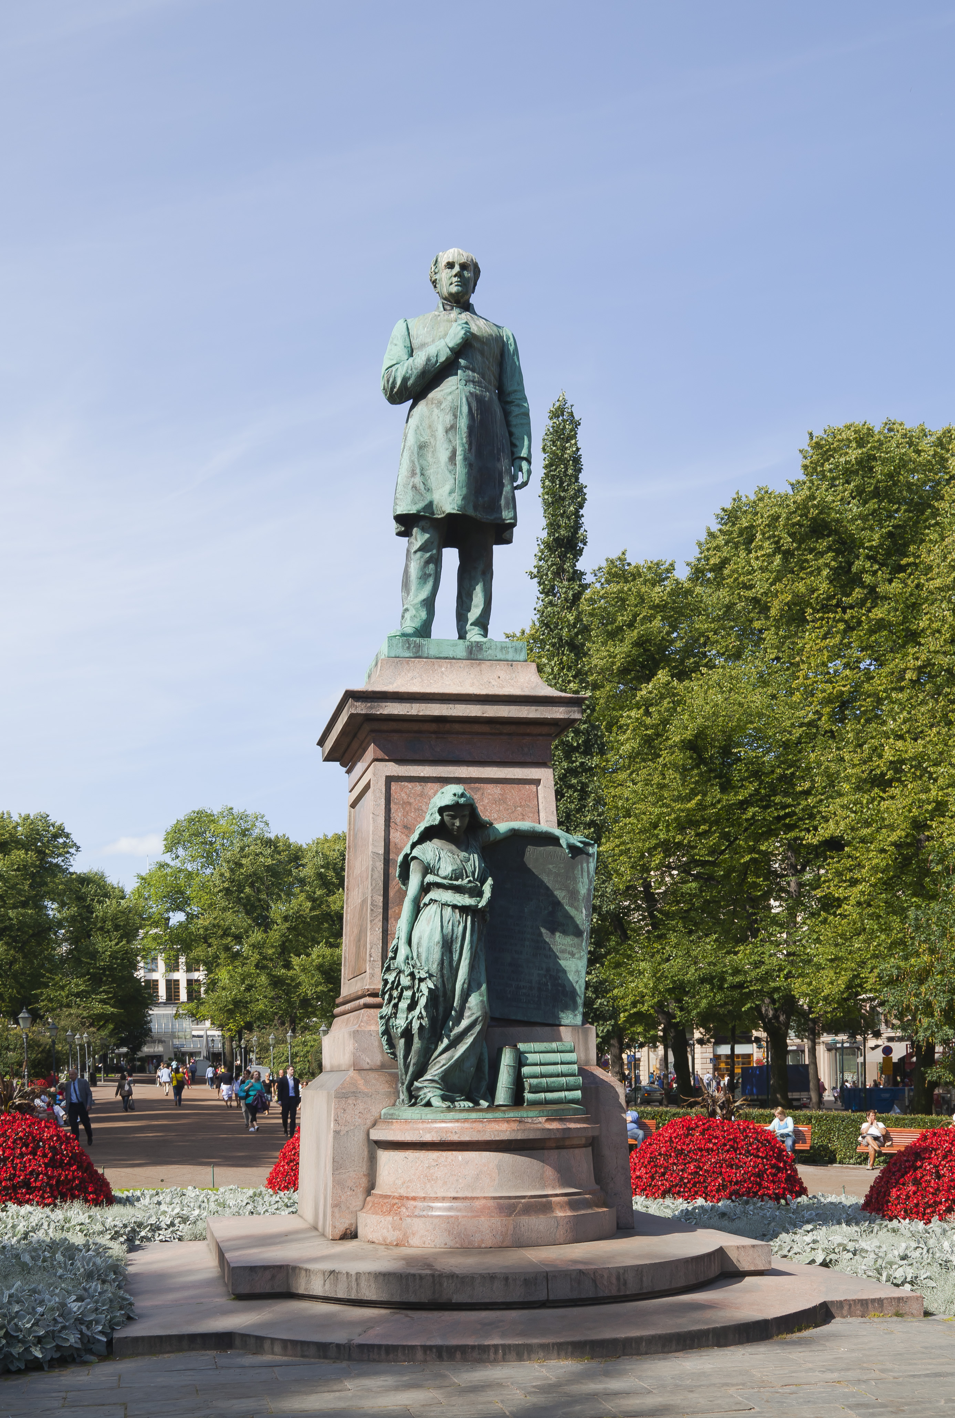
Saarijärven paavo
Kysymyksiä:
Keksi viisi adjektiivia, joilla kuvailisit Paavoa.
Miten Paavon ja vaimon suhtautuminen vaikeuksiin poikkeaa toisistaan?
Mitä kansallisromantiikalle tyypillistä runossa on?
Vaikuttaako Paavo mielestäsi stereotyyppiseltä suomalaiselta?
Kirjoita vihkoon lyhyt kuvaus, millainen voisi olla nykyajan Paavo.

Slide 11
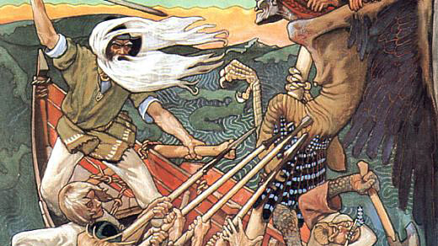
Kansallisromantiikan vaikutus kalevalan syntyyn
Kansallisromantiikkaan liittyi ajatus omasta myyttisestä menneisyydestä.
Kansallisromantiikan aikana heränneen suomalaisuuden ihannoinnin takia alettiin kiinnostua kansanrunoudesta.
Haluttiin suomenkielistä kirjallisuutta.
Kuuluisin runojen kerääjä oli Elias Lönnrot, joka keräämiensä kansanrunojen pohjalta loi Kalevalan.
Kalevalalla vahvistettiin aikanaan kansallista itsetuntoa ja rakennettiin kansallista identiteettiä.
Kalevala tarjosi suomalaisille oman kaivatun menneisyytensä sankareineen ja tietäjineen.
Kansanrunous=
kansan kiteytynyt sanallinen perinne

Slide 12

Elias lönnrot
Elias Lönnrot tunnetaan erityisesti kansanrunouden kerääjänä, kirjailijana ja kielentutkijana.
Lönnrot kiersi keräämässä kansanrunoja etenkin Itä- ja Pohjois-Suomesta ja Karjalasta.
Lönnrot teki yksitoista keruumatkaa ja kirjoitti muistiin 65 000 runosäettä 15 vuoden aikana.
Kansarunojen pohjalta Lönnrot kokosi Kalevalan. Vaikka Kalevala perustuu Lönnrotin keräämiin kansanrunoihin, näkyy siinä myös Lönnrotin kädenjälki. Lönnrot kokosi runoista juonellisen kokonaisuuden.
Kalevalan lisäksi Lönnrot kokosi kansanrunokokoelman nimeltä Kanteletar.
Kansanrunojen ja –perinteiden lisäksi Lönnrot keräsi outoja sanoja, kasvien nimiä, sananlaskuja ja arvoituksia.

Slide 13
Keskustelua kalevalasta
Mitä tiedät tai muistat Kalevalasta?
Millaisia hahmoja, tunteita tai mytologiaa arvelisit Kalevalassa esiintyvän? Millainen voisi olla esimerkiksi Kalevalassa esiintyvä sankari tai pahis?
Miltä Kalevala vaikuttaa videon perusteella?
Vaikuttaako Kalevala mielenkiintoiselta?
Miksi Kalevalan lukeminen voisi olla tärkeää?
Millainen on nykyajan Elias Lönnrot?
Minkälaista kansanperinnettä sinusta olisi tärkeää kerätä? Miten keräisit sitä?

Slide 14
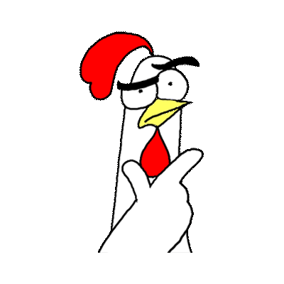
Mikä on Kalevala?
Kalevala on runomittainen tarina, joka kertoo Kalevalassa asuvista sankareista.
Runot on kirjoitettu Kalevalassa kalevalamittaan, joka helpotti muistamista. Lisäksi runoissa käytettiin muistamista helpottamassa alkusointua ja toistoa.
Koottu kansanrunojen pohjalta, joista Lönnrot itse muokkasi ja kokosi juonellisen kokonaisuuden.
Kalevala on kertomus suomalaisista myyteistä ja sankareista.
Kalevalassa käsitellään Kalevalan asukkaiden ja Pohjolanväen välisiä ihmissuhteita ja kiistoja.
Keskeisiä henkilöitä ovat mm. Väinämöinen, Ilmarinen, Louhi, Lemminkäinen ja Aino

Slide 15
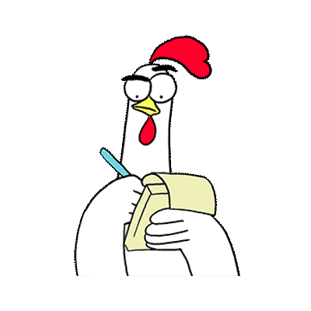
Miksi Kalevala on merkittävä teos?
Kalevalan ilmestyminen viesti, että Suomella oli oma kansaa yhdistävä menneisyytensä ja kulttuurinsa Ruotsin ja Venäjän vallan ajasta huolimatta.
Suosio ei kuitenkaan näkynyt heti teoksen ilmestyttyä. Suosio kasvoi kansallisaatteen herätessä.
Kalevala on Suomen kansalliseepos.
Nosti merkittävästi Suomen kulttuurin ja kielen arvostusta.
Kalevala on käännetty lähes 60 kielelle.
Kalevala on antanut monia eri aiheita kirjailijoille, säveltäjille, elokuvantekijöille ja taiteilijoille.

Slide 16
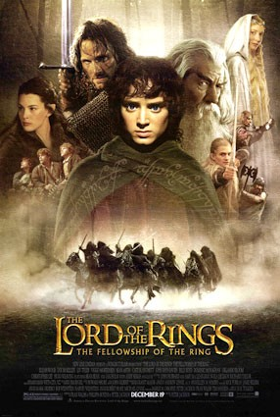

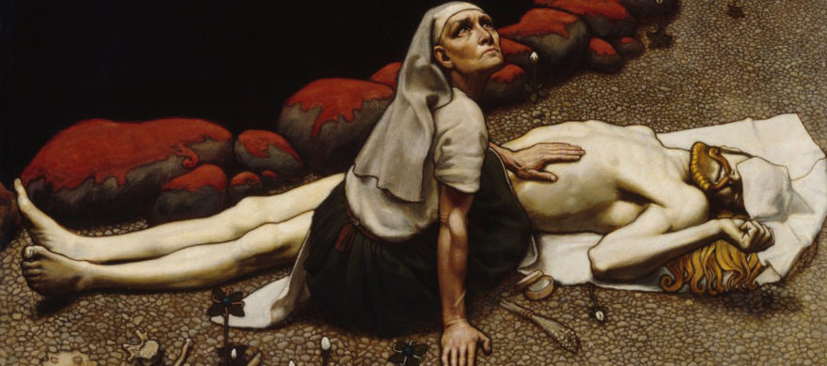
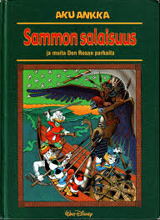
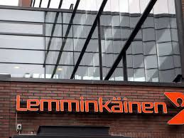
Kalevala Nykyaikana
-Kalevalan vaikutus näkyy esimerkiksi kuvataiteessa, kirjallisuudessa, musiikissa, henkilöiden ja yritysten nimissä.
-Esim. Väinö, Aino, vakuutusyhtiö Pohjola, rakennusfirma Lemminkäinen, J. R. R., Taru sormusten herrasta -trilogia, Akseli Gallen-Kallelan maalauksia

Slide 17
Kirjoita runo, jossa muistutat itseäsi jostakin
Kirjoita esimerkiksi muistilappu tai ostoslista.
Käytä runossa Kalevalan kielen piirteitä. Kaikkia kielen piirteitä ei ole pakko käyttää.
Esimerkkiruno:
Muistilista kauppareissulle:
Muista ostaa pussi leipää (kahdeksan tavua säkeistössä)
Jottet sentään nälkään kuole.
Osta myöskin tölkki limuu,
Porkkanoita, perunoita, (alkusointua)
Kananmunia, kurkkua.
Äläkä unohda voita
Muista se maukas levite. (Sama asia toistetaan eri sanoin)
Kalevalan kielen piirteet:
Alkusointu
Saman asian toistaminen eri sanoin
Joka säkeessä on kahdeksan tavua
Vanhahtavia sanoja ja murteellisia taivutusmuotoja
Lisänimien käyttäminen
Sanoja on lyhennetään tai pidennetään runomitan vuoksi

Slide 18

Keskustelua maailman synnystä
Miten maailma syntyi?
Mitä sotkanmunille tapahtui?
Mitä Väinämöinen teki synnyttyään?
Mitä Väinämöisestä kerrotaan?
Jäikö jokin kohta epäselväksi?
Mikä kohta erityisesti ihmetytti tai ihmetyttikö mikään?

